Slide 1
V N I T Ř N Í P R O S T Ř E D Í

Slide 2
Vnitřní prostředí
Prostor ohraničený bariérou kůže a sliznice jedince
proti zevnímu prostředí
Kompartment nitrobuněčný (intracelulární)
a
mimobuněčný (extracelulární)

Slide 3
Stálost parametrů vnitřního prostředí zajišťují
vysoce citlivé regulační mechanismy pro
vodu
ionty
osmolalitu
pH
kyslík
Vnitřní prostředí jako otevřený systém
plíce
ledviny
střevo

Slide 4
V O D A
Veškeré pochody v organismu, chemické i fyzikální,
probíhají ve vodném prostředí a to hlavně intracelulárně

Slide 5
V O D A
ICV 40 %
intracelulární voda
CTV 60 % Intersticiální voda 15 %
Celková tělesná voda
ECV 20 %
extracelulární voda
Intravazální voda 5 %

Slide 6
B I L A N C E V O D Y
PŘÍJEM / VÝDEJ
Příjem reguluje CNS-kůra …..pocit žízně
Výdej regulují ledviny………diuréza
Obligatorní ztráty
insensibilní perspirace
dech
pocení

Slide 7
Dehydratace
Nízký příjem vody při normálních ztrátách
porucha vědomí
opuštěné osoby
celková tělesná slabost
Velké ztráty vody
zvracení
průjem
profuzní pocení
renální selhání

Slide 8
Dehydratace
Klinické projevy
pocit žízně (při vědomí)
suché sliznice
snížený kožní turgor
oligurie (< 400 mL/24 hod.)

Slide 9
Dehydratace
Laboratorní projevy
zahuštění intravazálního prostoru
zvýšená koncentrace celkové bílkoviny
zvýšená koncentrace hemoglobinu
zvýšený hematokryt
Důsledek sníženého objemu krevní plazmy
(hypovolémie)

Slide 10
Dehydratace
Hyper- osmolální Na CB Hb
hypertonická
Izo - osmolální N Na CB Hb
izotonická
Hypo - osmolální Na CB Hb
hypotonická

Slide 11
Hyperhydratace (převodnění)
Nevhodné složení a množství infuzních roztoků
Renální insuficience
Srdeční selhání
Klinické projevy
otoky dolních končetin
ascites
hydrotorax
edém plic

Slide 12
S – Natrium
(135 – 145 mmol/L)
Hlavní kationt extracelulárního prostoru
Hlavní vliv na osmolalitu krevní plazmy
Dif. Dg typů dehydratace

Slide 13
S – Kalium
(3,5 – 5,1 mmol/L)
závažné hodnoty
<3,0. . . . . . >6,5
Hlavní kationt intracelulárního prostoru
Hlavní vliv na osmolalitu intracelulárního prostoru
Klidový membránový potenciál (srdce, svaly, neurony)
Přenos nervového vzruchu
Poruchy srdeční činnosti…….arytmie
Zástava peristaltiky střeva ..…ileus

Slide 14
S – Chloridy
(95 – 108 mmol/L)
Většinou sledují změny koncentrace Natria
Významné změny při zvracení kselého žaludečního obsahu
( H⁺ Cl ⁻ )
Hypochloremická alkalóza
kritické hodnoty až < 70 mmol/L)

Slide 15
O S M O T I C K Ý T L A K
Osmotický tlak závisí na počtu rozpuštěných částic (ionty,molekuly)
v roztoku bez ohledu na jejich velikost
Ovlivňují tzv. koligativní vlastnosti roztoku
Snižují:
Bod tuhnutí………….…….kryoskopie
Tenzi vodních par…...……ebulioskopie
Zvyšují:
Bod varu
Osmotický tlak

Slide 16
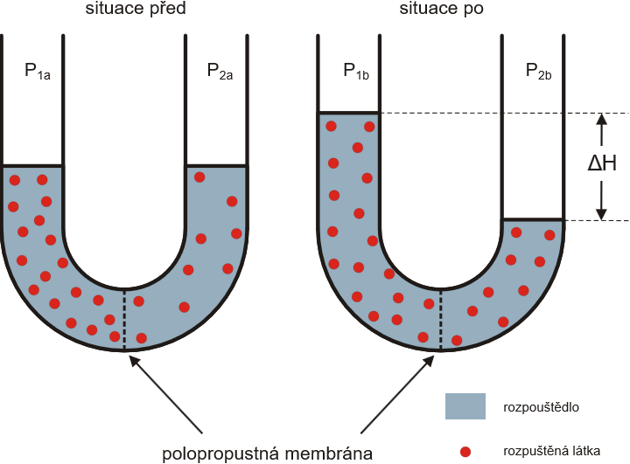

Slide 17
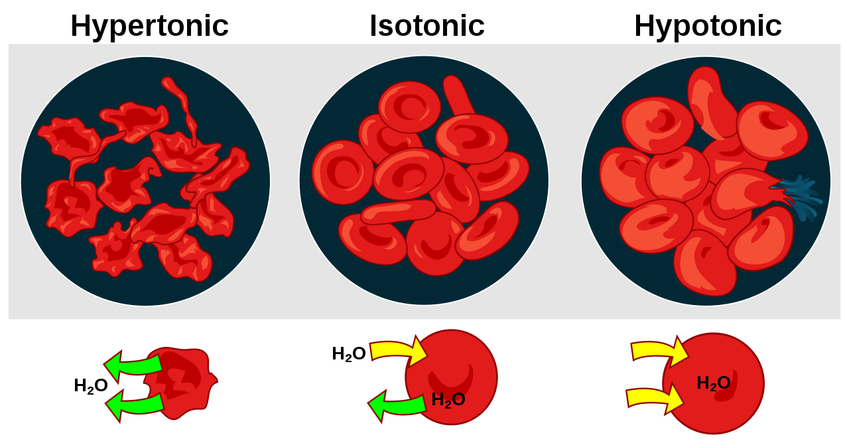
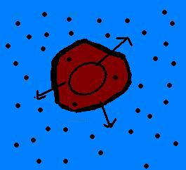
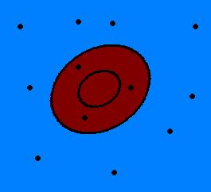
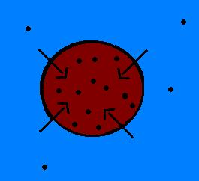
Aquaporiny-transmembránové proteiny zajišťující transport vody přes buněčnou membránu

Slide 18
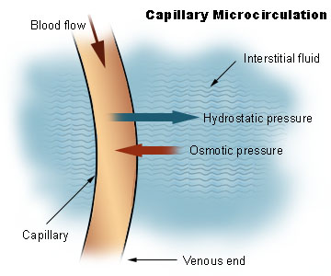
Oncotic pressure

Slide 19
O s m o l a l i t a
Krevní plazma 285 ± 10 mmol/kg
Moč 50 - 2000 mmol/kg
(Osmolarita mmol/L)
NEPOUŽÍVÁ SE

Slide 20
O s m o l a l i t a
výpočet
Osmolalita plazmy [mmol/kg] = 2x Na + močovina + glukóza
(konc. mmol/L)
Osmolální okno
Rozdíl mezi změřenou a vypočítanou hodnotou
Normálně pouze 5-10 mmol/kg
1‰ etanolu = cca +23 mmol/kg

Slide 21
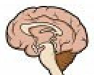
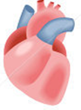
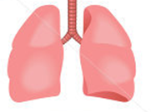
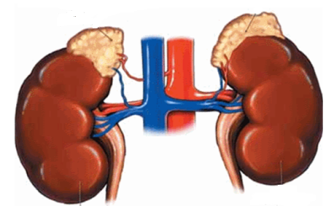

žízeň
hyperosmolalita
hypernatrémie
ADH
hypovolémie
hypervolémie
ANP, BNP
Vylučování Na a H₂O ledvinami, vazodilatace
Angiotenzinogen
ACE
Angiotenzin I
Angiotenzin II
Aldosteron
Perfuzní tlak v ledvinách
Renin
↓
Na⁺ resorpce
K⁺ sekrece
H₂O resorpce

